Slide 1
Chromatographie Liquide Haute Performance
(HPLC)
AMERIO Stella - ATO Florian - DECORME Alice - VOGLER Garance

Slide 2
PLAN
I – Définition
II – Principe
III – Méthodes de séparation
IV – Appareillage
V – Utilisation des résultats
VI – Comparaison avec CPG
VII – Conclusion

Slide 3
I - Définition
La HPLC, c’est quoi ?
En anglais : “ High Pressure Liquid Chromatography” ou “ High Performance Liquid Chromatography ”
Rappel :
Compatible avec toutes les chromatographies en colonne (partages, adsorption, échange d’ion)
A origine : phase liquide se faisait sur des colonnes en verre
→
→
P de pression ―> P de performance (grâce à optimisation technique)
La chromatographie permet la séparation ou la purification d'un ou de plusieurs composés d'un mélange en vue de leur identification et de leur quantification
liquide traversait phase stationnaire par gravité ou sous faible pression
pour augmenter débit : manipulations ont été réalisées sous pression plus forte
= Chromatographie Liquide sous haute Pression (HPLC)

Slide 4
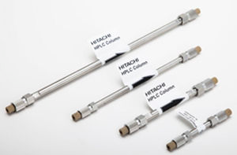
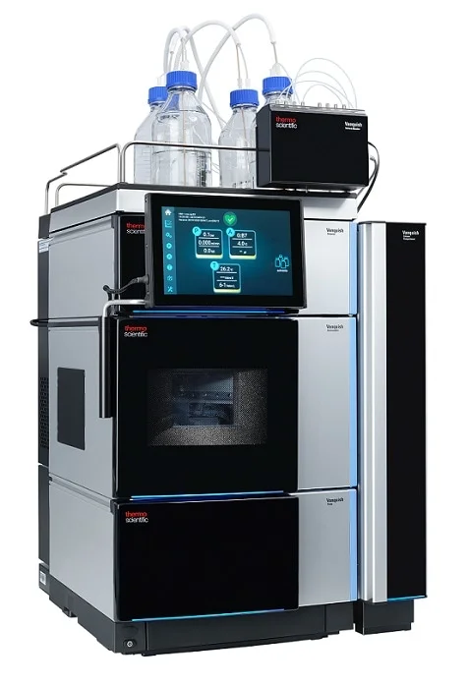
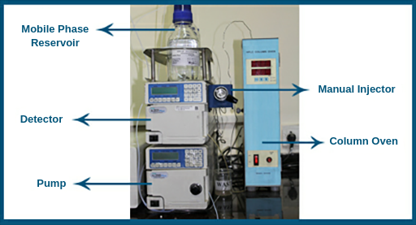

Slide 5
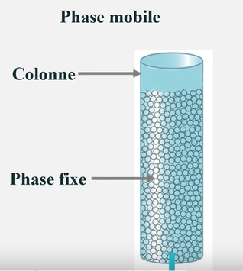
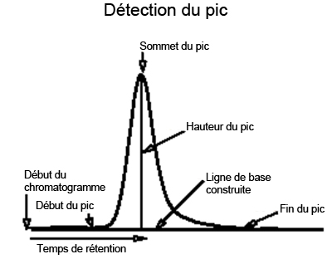
II - Principe
- Notion de pression (centaines de Bars)
- Répartition des composés entre la phase mobile et la phase fixe
- Résultat informatisés sous forme de chromatogramme
- Variation de la taille des grains
Chromatogramme

Slide 6
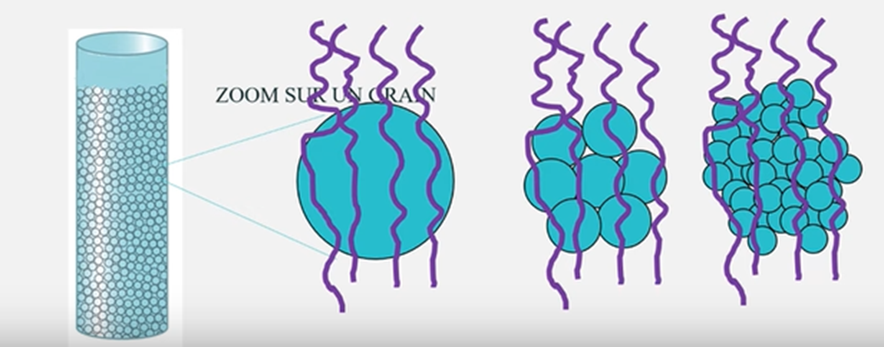
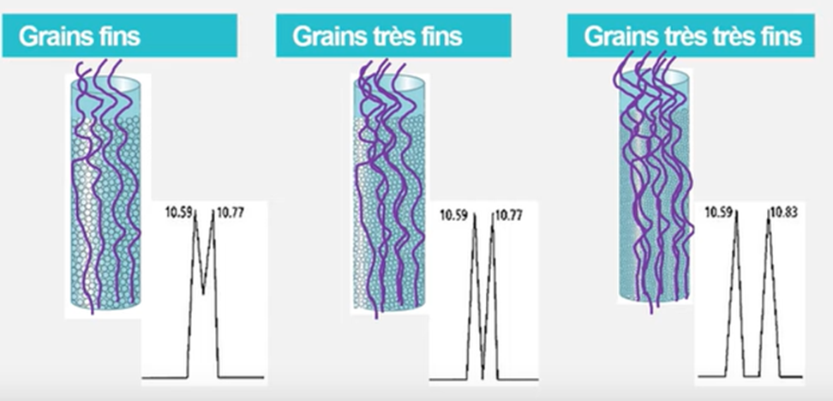
Plus les grains sont petits, plus la surface de contact entre les deux phases est élevée
+ de contact = meilleure séparation

Slide 7
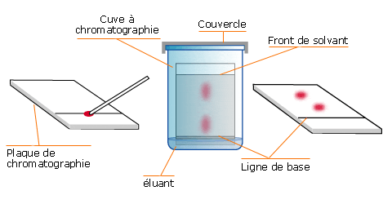
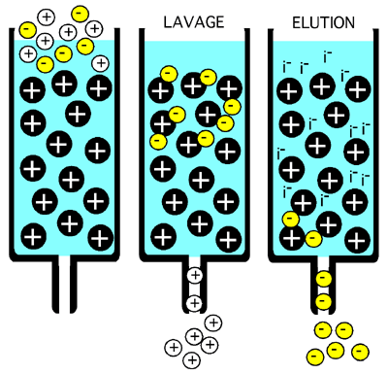
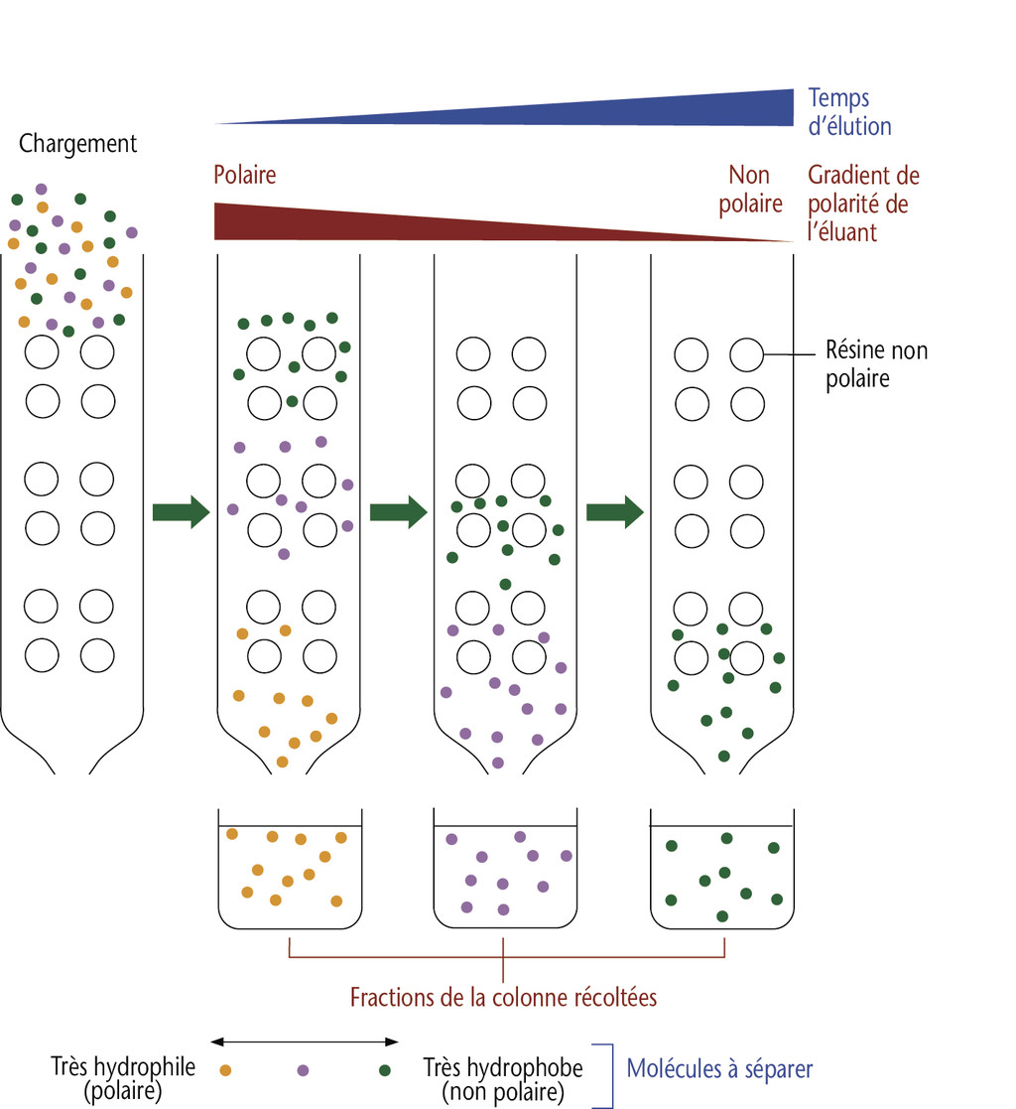
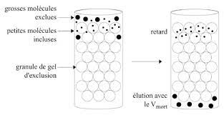
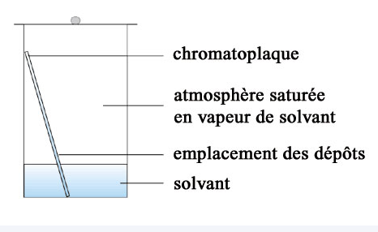
III - METHODES DE SEPARATIONS
Echangeuse d’ions
Sur couche mince (CCM)
Adsorption
Phase inverse
Partage (80 % des séparations )
Exclusion

Slide 8
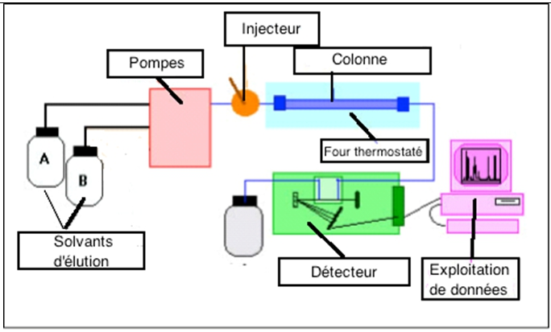
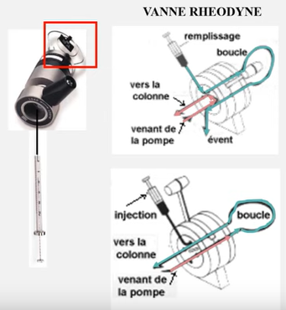
IV - APPAREILLAGE
Injecteur
https://youtu.be/HrxiNe96enQ

Slide 9
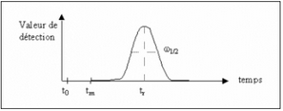
V – UTILISATION DES RESULTATS
Chaque substance détectée sera matérialisée par un pic (même chose que CPG)
Notions à prendre en compte :
∙ temps rétention (tr) = temps mis par soluté pour traverser colonne
→ temps rétention réduit (tr’) = temps passé par soluté dans phase stationnaire
Avec :
tm = temps mort
=
temps minimum, après injection, nécessaire à un composé pour traverser la colonne et être analysé

Slide 10
∙ Notion de concentration ;
→ coefficient de partage K = rapport à l’équilibre du soluté à la concentration Cm dans phase mobile et Cs dans phase stationnaire
―> coeffcient K est fonction de 3 types d’affinités : soluté – phase mobile
soluté – phase stationnaire
phase mobile – phase stationnaire
∙ Notion efficacité : Nombre de plateaux théoriques (Nth)
→ avec tr = temps rétention ; w ½ = largeur pic à mi-hauteur
Hauteur équivalente à un plateau théorique = HEPT
Avec : L = longueur colone

Slide 11
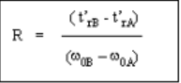
∙ Qualité séparation :
- Sélectivité (a) = rapport temps rétention réduits
a (alpha) toujours > 1
car on choisit t’rB > t’rA
Résolution (R) : quantifie la qualité séparation en caractérisant le fait qu’il y ait ou non un chevauchement de 2 pics contigus
R < 1 : mauvaise résolutionS
1 < R < 1,4 : résolution acceptable
1,4 < R < 1,6 : résolution optimale
R > 1,6 : résolution trop bonne car temps analyse est allongé

Slide 12
VI - COMPARAISON AVEC LA CPG :
AVANTAGES | INCONVENIENTS | AVANTAGES | INCONVENIENTS
Interactions additionnelles ¹ Phase stationnaire variées ² Température moins élevées ³ Possibilité automatisation Rapide Performante ++ | Manque détecteurs universels Nécessite matériel particulier et plus onéreux | Interactions soluté phase-stationnaire seulement ¹ Températures élevées ³ Méthode simple et + sensible que CPL | Possède limites : ∙ substances peu volatiles ∙ substances sensibles à une élévation (même modérée) de température ∙ substances ionisées
HPLC
CPG
CPL + efficace que CPG pour 3 raisons ¹

Slide 13
CONCLUSION

Slide 14
SOURCES

